Slide 1
NEXtCARE Manager
Automatiser la facturation des tiers-payants, directement depuis Excel
Dr. Hédi BELHOULA
Réseau NEXtCARE Tunisie

Slide 2



Le constat
Une facturation multi-assureurs encore gérée à la main
Des dizaines de lignes à trier
Chaque acte facturé à un assureur (LLOYD, STAR, COMAR, AMI, BNA…) doit être identifié et classé manuellement, assureur par assureur.
Un risque d'erreurs et de doublons
Saisie manuelle, copier-coller, additions à la main : chaque étape est une source potentielle d'erreur dans les montants facturés.
Une facture à reconstituer chaque mois
Il faut ensuite remettre en forme un document présentable, avec les bons totaux, prêt à être transmis à NEXtCARE.
NEXtCARE Manager
02

Slide 3

La solution
Une application intégrée à Excel, pensée pour le cabinet
Un classeur macro qui transforme un export CSV NEXtCARE en facturation prête à l'emploi, en trois étapes.
1
2
3
Importer
Ventiler
Facturer
Un clic suffit pour charger le fichier CSV exporté par NEXtCARE. Les colonnes utiles sont reconnues automatiquement.
Chaque ligne est redirigée vers l'onglet du bon assureur ; un nouvel onglet est créé si besoin, sans doublon.
Les totaux se calculent en formules et la facture PDF est générée et classée automatiquement.
NEXtCARE Manager
03

Slide 4
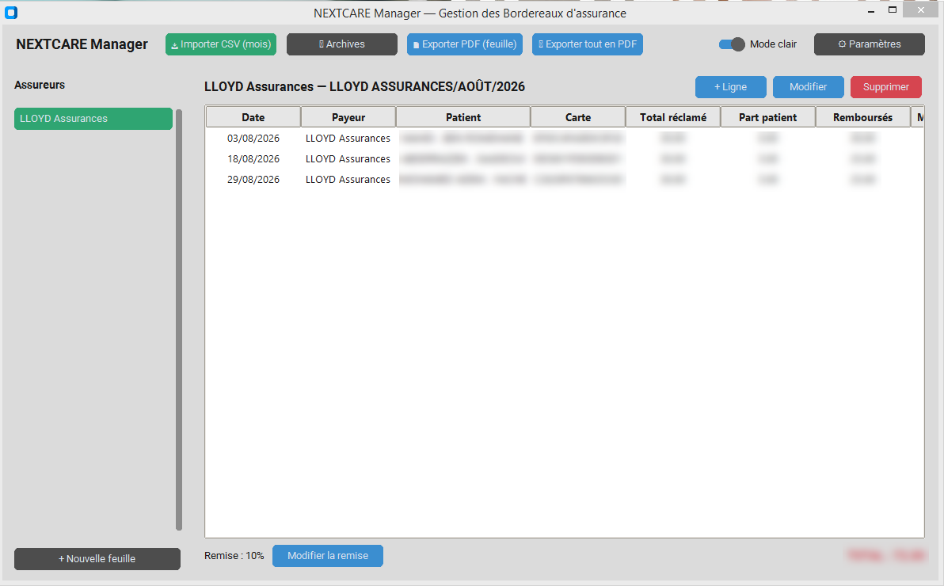
L'application
Une interface claire, dédiée au cabinet
Un onglet par compagnie d'assurance, créé automatiquement
Toutes les actions accessibles en un clic : import, impression, suppression
Un tableau lisible : patient, carte de membre, montants et part assureur
Le total se recalcule seul à chaque nouvel import
Capture d'écran — Cabinet Dr. Hédi Belhoula, onglet LLOYD Assurances
NEXtCARE Manager
04

Slide 5


Fonctionnalités clés
Tout ce qu'il faut, rien à saisir à la main
Import automatique
Ventilation par assureur
Anti-doublon
Détection intelligente des colonnes du CSV NEXtCARE, quel que soit leur ordre.
Répartition automatique des lignes dans l'onglet de la bonne compagnie.
Les lignes déjà importées sont reconnues et ne sont jamais comptées deux fois.
Dates fiabilisées
Totaux en formules
Export PDF en un clic
Conversion sécurisée du format américain MM/JJ/AAAA et tri chronologique.
Chaque onglet se recalcule automatiquement — aucun total tapé à la main.
Facture horodatée générée et classée automatiquement dans le bon dossier.
NEXtCARE Manager
05

Slide 6






Nouveautés de cette version
Un bordereau du mois plus sûr, une impression plus rapide
Bordereau du mois
Archivage automatique
Confirmation avant vidange
Chaque import repart sur des cellules vides : le bordereau ne montre que les consultations du mois, plus rien de cumulatif.
Avant chaque vidange, l'ancien bordereau est sauvegardé dans un dossier Archives, accessible en un clic.
Une confirmation est demandée avant chaque remise à zéro, pour éviter toute perte accidentelle de données.
Impression immédiate
Dossier lié à l'appli
Thème clair/sombre cohérent
Le PDF s'enregistre puis s'ouvre aussitôt dans la visionneuse par défaut, prêt pour Ctrl+P.
PDF et archives sont rangés dans "Archive Bordereaux", juste à côté de l'application — jamais perdus dans Documents.
Le tableau et toute l'interface suivent enfin le thème choisi, mémorisé d'une session à l'autre.
NEXtCARE Manager
06

Slide 7
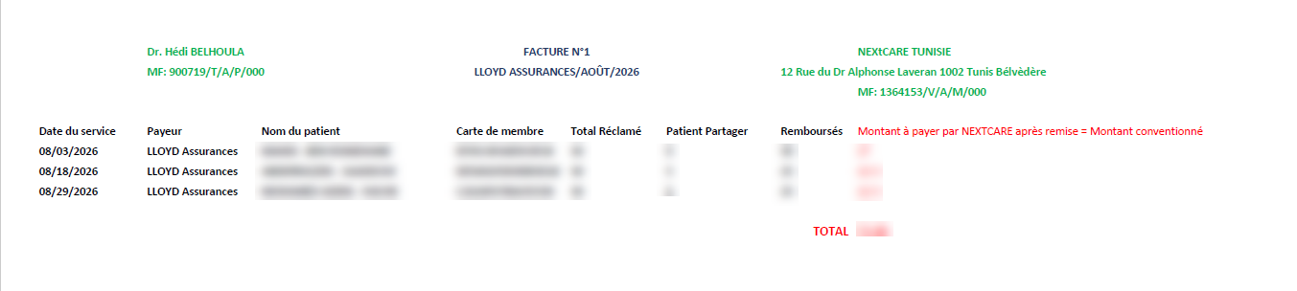
Le résultat
Une facture prête à transmettre, en un clic
En-tête complet généré automatiquement : praticien, assureur, mois, coordonnées NEXtCARE
Lignes triées par date, avec le détail patient, carte de membre et montants
Extrait — Facture LLOYD Assurances / Août 2026
Total mis en évidence, calculé par formule — jamais saisi à la main
PDF horodaté, enregistré et ouvert automatiquement pour impression, dans le dossier Archive Bordereaux (à côté de l'application)
NEXtCARE Manager
07

Slide 8


Ce que gagne le cabinet
Du temps retrouvé
Une fiabilité accrue
Un historique organisé
Le tri, le calcul et la mise en page qui prenaient des heures se font en quelques secondes.
Formules automatiques et anti-doublon suppriment les erreurs de saisie et de calcul.
Chaque facture est classée, horodatée et prête à être retrouvée à tout moment.
NEXtCARE Manager
08

Slide 9
NEXtCARE Manager
Une facturation plus simple, plus fiable, plus rapide.

